Slide 1




TRƯỜNG THCS HIỆP AN
CHÀO MỪNG
QÚY THẦY CÔ
Môn: SỐ HỌC, Lớp: 6A₄
Tiết 42. PHÉP CHIA HẾT HAI SỐ NGUYÊN.
QUAN HỆ CHIA HẾT TRONG TẬP HỢP SỐ NGUYÊN.

Slide 2
KIỂM TRA KIẾN THỨC ĐÃ HỌC
Câu hỏi: Tìm các ước tự nhiên của 36?
Trả lời:
Các ước tự nhiên của 36 là: 1;2;3;4;6;9;12;18;36
Trong tập hợp các số nguyên thì số 36 có bao nhiêu ước? 36 chia hết cho những số nguyên nào?

Slide 3
PHÉP CHIA HẾT HAI SỐ NGUYÊN.
QUAN HỆ CHIA HẾT TRONG TẬP HỢP SỐ NGUYÊN
I. PHÉP CHIA HẾT HAI SỐ NGUYÊN KHÁC DẤU
II. PHÉP CHIA HẾT HAI SỐ NGUYÊN CÙNG DẤU
III. QUAN HỆ CHIA HẾT
Hoạt động:
a) Tìm số thích hợp ở ô trống trong bảng sau:
a | -1 | -2 | -3 | -4 | -6 | -9 | -12 | -18 | -36
36:a | -36 | -18
-12
-9
-6
-4
-3
-2
-1
b) Số 36 có thể chia hết cho những số nguyên nào?
Số 36 có thể chia hết cho những số nguyên: 1;-1;2;-2;3;-3;4;-4;6;-6;
9;-9;12;-12;18;-18;36;-36

Slide 4
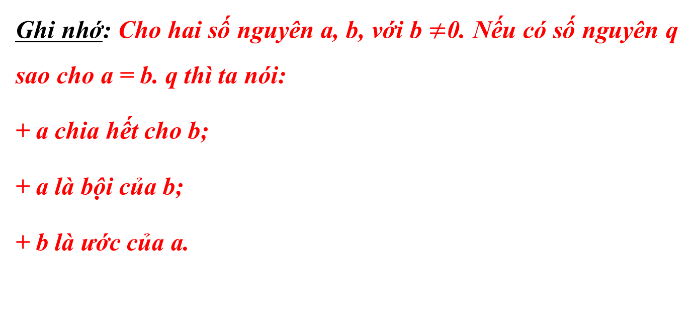
PHÉP CHIA HẾT HAI SỐ NGUYÊN.
QUAN HỆ CHIA HẾT TRONG TẬP HỢP SỐ NGUYÊN
Ghi nhớ: Cho hai số nguyên a, b, với b $≠$0. Nếu có số nguyên q sao cho a = b. q thì ta nói:
+ a chia hết cho b;
+ a là bội của b;
+ b là ước của a.

Slide 5
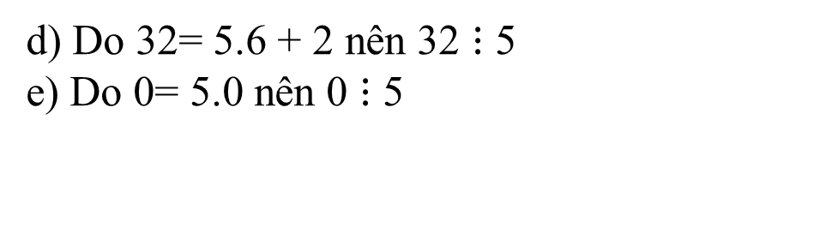
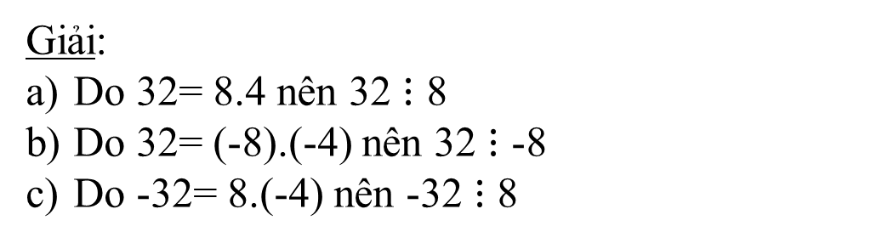
PHÉP CHIA HẾT HAI SỐ NGUYÊN.
QUAN HỆ CHIA HẾT TRONG TẬP HỢP SỐ NGUYÊN
Ví dụ:
Số 32 có chia hết cho 8 không? Giải thích.
Số 32 có chia hết cho -8 không? Giải thích.
Số -32 có chia hết cho 8 không? Giải thích.
Số 32 có chia hết cho 5 không? Giải thích.
Số 0 có chia hết cho 5 không? Giải thích.
Giải:
Do 32= 8.4 nên 32 $⋮$ 8
Do 32= (-8).(-4) nên 32 ⋮ -8
Do -32= 8.(-4) nên -32 ⋮ 8
d) Do 32= 5.6 + 2 nên 32 $⋮$ 5
e) Do 0= 5.0 nên 0 $⋮$ 5
̸
̸

Slide 6
PHÉP CHIA HẾT HAI SỐ NGUYÊN.
QUAN HỆ CHIA HẾT TRONG TẬP HỢP SỐ NGUYÊN
Luyện tập 3:
a) Vì – 16 = (- 2).8 nên – 16 chia hết cho - 2.
b) – 18 là bội của – 6.
c) 3 là ước của – 27.

Slide 7
PHÉP CHIA HẾT HAI SỐ NGUYÊN.
QUAN HỆ CHIA HẾT TRONG TẬP HỢP SỐ NGUYÊN
Luyện tập 4:
a)Ư(-15) ={15;-15; 5; - 5; 3; - 3; 1; - 1}
Ư(- 12) = {12; - 12; 6; - 6; 4; - 4; 3; -3; 2; - 2; 1; -1}
b) B(- 3) = {0;3; - 3; 6; - 6...}
B(- 7) = {0;7; -7; 14; - 14...}
Các ước của 7 là: 1;-1;7;-7
Với p là một số nguyên tố
Các ước của p là: 1;-1;p;-p

Slide 8
PHÉP CHIA HẾT HAI SỐ NGUYÊN.
QUAN HỆ CHIA HẾT TRONG TẬP HỢP SỐ NGUYÊN
* Lưu ý:
- Nếu a là bội của b thì –a cũng là bội của b
- Nếu b là ước của a thì –b cũng là ước của a.

Slide 9
PHÉP CHIA HẾT HAI SỐ NGUYÊN.
QUAN HỆ CHIA HẾT TRONG TẬP HỢP SỐ NGUYÊN
Bài 1 :
a) (- 45) : 5 = - (45 : 5) = - 9
b) 56 : (- 7) = - (56 : 7) = - 8
c) 75 : 25 = 3
d) (- 207) : (- 9) = 207 : 9 = - 23

Slide 10
PHÉP CHIA HẾT HAI SỐ NGUYÊN.
QUAN HỆ CHIA HẾT TRONG TẬP HỢP SỐ NGUYÊN
Bài 2 :
36 : (- 6) = -6
Vì -6 < 0 nên 36 : (- 6) < 0
b) (- 15) : (- 3) = 5
(- 63) : 7 = -9
Vì 5 > 0 > -9 nên (- 15) : (- 3) > (- 63) : 7

Slide 11
PHÉP CHIA HẾT HAI SỐ NGUYÊN.
QUAN HỆ CHIA HẾT TRONG TẬP HỢP SỐ NGUYÊN
Bài 3:
a) (- 3). x = 36
x = 36 : (- 3)
x = - (36 : 3)
x = - 12
Vậy x = - 12
b) (- 100) : (x + 5) = - 5
x + 5 = (-100) : (-5)
x + 5 = 20
x = 15
Vậy x = 15

Slide 12
PHÉP CHIA HẾT HAI SỐ NGUYÊN.
QUAN HỆ CHIA HẾT TRONG TẬP HỢP SỐ NGUYÊN
Bài 4 :
Nhiệt độ trung bình lúc 8 giờ sáng của 5 ngày là:
[(- 6) + (- 5) + (- 4) + 2 + 3] : 5 = - 2ºC.
Đáp số: - 2ºC.

Slide 13
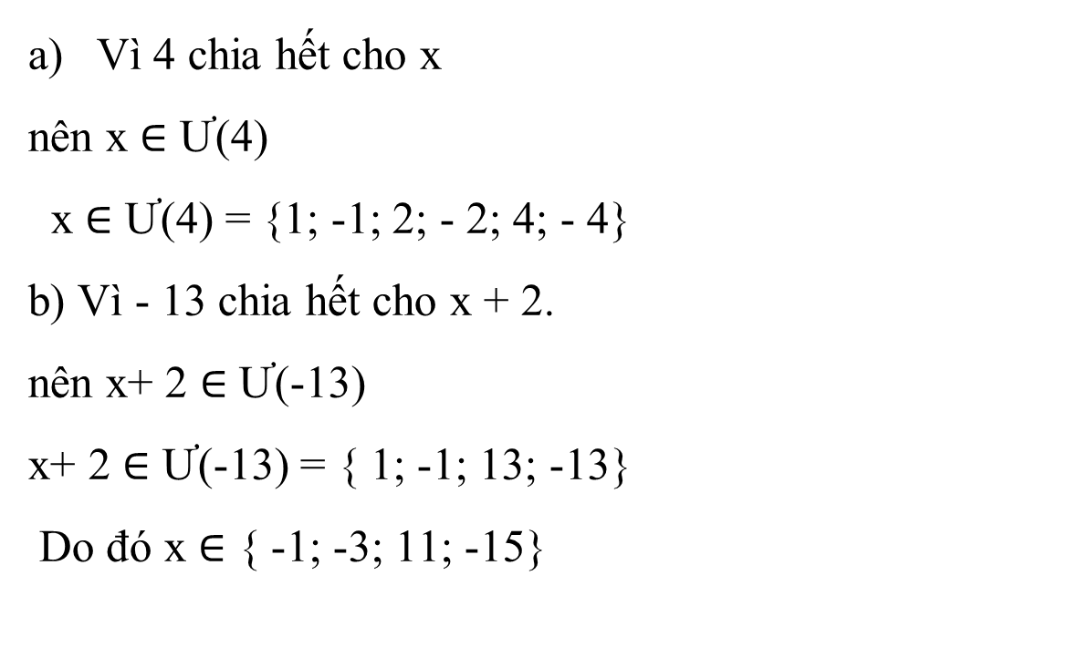
PHÉP CHIA HẾT HAI SỐ NGUYÊN.
QUAN HỆ CHIA HẾT TRONG TẬP HỢP SỐ NGUYÊN
Bài 5 :
a) Đúng. Vì (- 36) = (- 9) . 4
b) Sai. Vì 5 không là ước của -18 hoặc vì -18 = 5.(-3) + (-3)
Bài 6:
Vì 4 chia hết cho x
nên x $∈$ Ư(4)
x $∈$ Ư(4) = {1; -1; 2; - 2; 4; - 4}
b) Vì - 13 chia hết cho x + 2.
nên x+ 2 $∈$ Ư(-13)
x+ 2 $∈$ Ư(-13) = { 1; -1; 13; -13}
Do đó x $∈$ { -1; -3; 11; -15}

Slide 14
HƯỚNG DẪN TỰ HỌC
- Ôn và ghi nhớ lại các kiến thức đã học trong chương.
- Hoàn thành các bài tập còn thiếu.
- Xem trước các bài tập trong bài “Bài tập cuối chương II”.
- Tuần sau ôn thi học kì 1.

Slide 15

Tiết học đến đây kết thúc
XIN CHÀO CÁC THẦY CÔ VÀ CÁC EM
CHÚC CÁC THẦY ,C Ô VÀ CÁC EM VUI VẺ

Slide 16



Xin c¶m ¬n
quý thÇy c« gi¸o,
cïng toµn thÓ c¸c em häc sinh!

